Slide 1
PSYCHOMETRIC PROPERTIES OF THE ITALIAN FOOD NOISE QUESTIONNAIRE (FNQ) FOR THE ASSESSMENT OF INTRUSIVE FOOD-RELATED THOUGHTS
Dott.ssa chandra massetti
PSICHOLOGIST PSYCHOTHERAPIST
Sapienza university- rome

Slide 2
PAIN POINT
“Il paziente dice: non ho fame… ma penso continuamente al cibo.”
I nostri pazienti con obesità o sovrappeso riferiscono spesso una sensazione constante di "rumore di fondo" mentale legato al cibo (Food Noise): pensieri intrusivi e ricorrenti che consumano energia cognitiva, aumentano lo stress e vanificano la compliance alle diete.
Problema clinico
Dopo chirurgia bariatrica distinguiamo facilmente fame, craving, emotional eating, grazing e binge eating.
Molto più difficile è quantificare quella componente cognitiva descritta dal paziente come:
“Il cibo mi occupa la testa.”
“Non sempre il problema è quanto il paziente mangia. A volte il problema è quanto spazio mentale occupa il cibo.”
Finora in Italia non avevamo uno strumento validato per misurare specificamente questo "carico cognitivo" in reparto e distinguere il rumore mentale dal semplice desiderio/craving.
Psychometric Properties of the Italian Food Noise Questionnaire (FNQ) for the Assessment of Intrusive Food-Related Thoughts
Mocini E, Di Vincenzo O, D'angelo C, Baldari C, Migliaccio S, Zagaria A. Psychometric Properties of the Italian Food Noise Questionnaire (FNQ) for the Assessment of Intrusive Food-Related Thoughts. Behav Sci (Basel). 2026 Apr 20;16(4):609. doi: 10.3390/bs16040609. PMID: 42073972; PMCID: PMC13113971.

Slide 3
LA DOMANDA
La versione italiana del Food Noise Questionnaire (FNQ) a 5 item è uno strumento valido, affidabile e invariante rispetto al genere per misurare i pensieri intrusivi legati al cibo nella popolazione adulta?
Lo studio di Mocini et al. ha tradotto e validato il Food Noise Questionnaire (FNQ) nella popolazione adulta italiana.
Il FNQ misura 5 aspetti:
pensare continuamente al cibo;
percepire il pensiero del cibo come incontrollabile;
dedicare troppo tempo mentale al cibo;
avere conseguenze negative sulla propria vita;
essere distratti dal cibo nelle attività quotidiane.

Slide 4
IL METODO
Campione: 1.087 partecipanti adulti italiani (50,6% donne, età media 37.45 \pm 10.35 anni, BMI medio 25.24 \text{ kg/m}^2).
Strumento: Traduzione e adattamento culturale del Food Noise Questionnaire (FNQ, 5 item su scala Likert 0-4).
Analisi Validazionale: Analisi Fattoriale Confermativa (CFA con stimatore DWLS per dati ordinali), test di invarianza di misura tra generi (MG-CFA), e correlazioni di validità convergente/discriminante con FCQ-T (craving/preoccupazione per il cibo), GAD-7 (ansia), PHQ-9 (depressione) e PSS (stress).

Slide 5
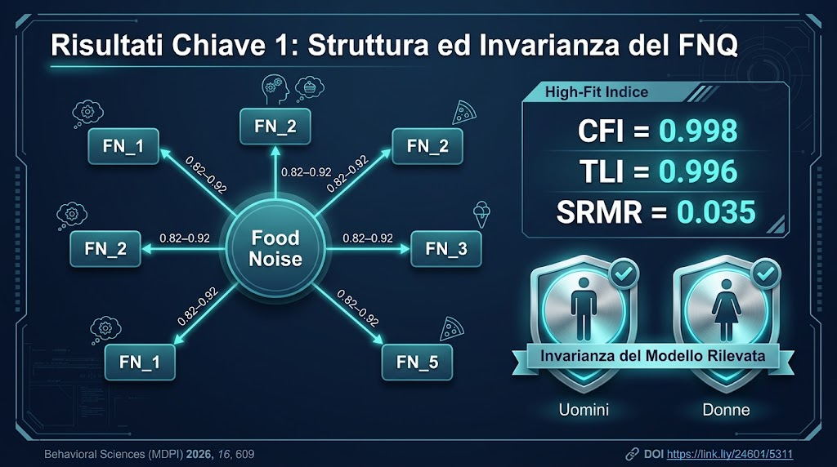
Risultati Chiave 1— (Struttura ed Invarianza)
Illustra la struttura a fattore singolo del test con i 5 item, gli indici di adattamento del modello (CFI = 0.998$, TLI = 0.996$, SRMR = 0.035$) e la conferma dell'invarianza di misura tra uomini e donne.
Dato principale: L'FNQ è unidimensionale e ha una tenuta psicometrica eccezionale

Slide 6
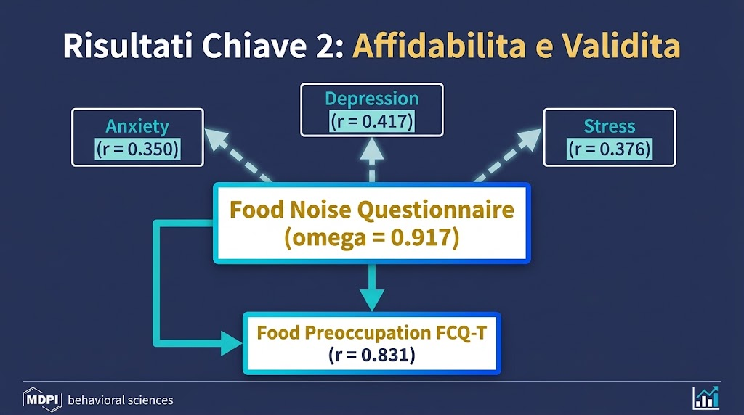
Risultati Chiave — 2 (Affidabilità e Validità)
Diagramma chiaro delle relazioni statistiche. Mostra un'eccellente affidabilità (r\omega = 0.917), una fortissima associazione con la preoccupazione per il cibo (r = 0.831) e correlazioni moderate/distinte con ansia, depressione e stress
Dato principale: L'FNQ è altamente affidabile (r\omega = 0.917) e misura un fenomeno specifico sul cibo, distinto dall'ansia o dalla depressione generale.

Slide 7
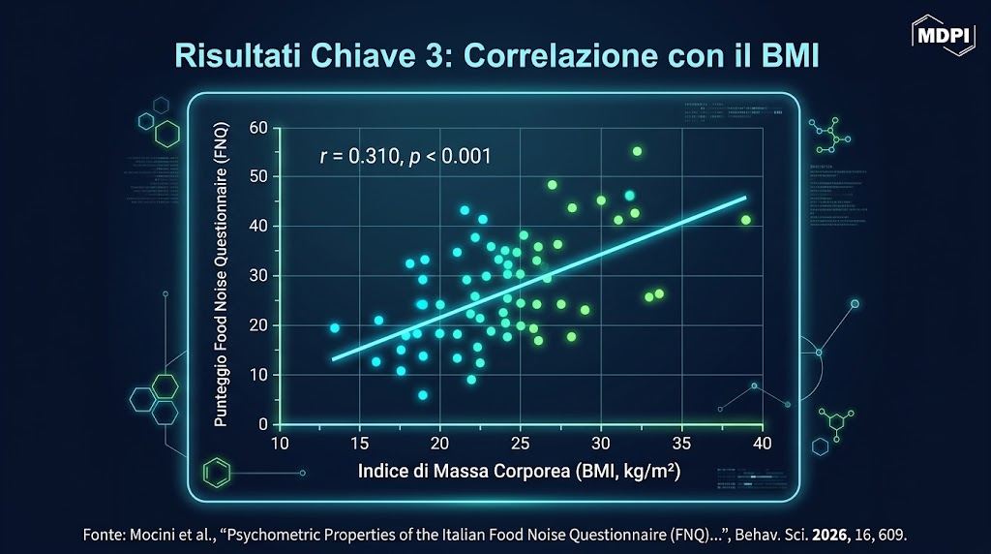
Risultati Chiave — 3 (Impatto sul BMI)
Grafico a dispersione (scatter plot) che evidenzia la correlazione diretta e statisticamente significativa tra i livelli di Food Noise ed il BMI dei pazienti (r = 0.310, p < 0.001).
Esiste una relazione diretta tra il punteggio FNQ e il BMI del paziente.

Slide 8
IL «CHANGE IN PRATICE»
Cosa cambia da domani in reparto/ambulatorio:
Oggettivazione del "Food Noise": Inserire l'FNQ a 5 item nella valutazione anamnestica di routine del paziente con obesità o sovrappeso per quantificare l'intrusività dei pensieri legati al cibo.
Personalizzazione Terapeutica: Utilizzare il punteggio FNQ per guidare la scelta del trattamento (es. identificare i pazienti che trarrebbero maggior beneficio da percorsi di ristrutturazione cognitiva o da terapie farmacologiche che riducono il drive appetitivo e la risposta agli stimoli).
Monitoraggio dei Risultati: Usare l'FNQ come outcome measure per valutare nel tempo l'efficacia delle terapie nutrizionali, comportamentali o farmacologiche.

Slide 9

LIMTI
Disegno trasversale: Non è stata valutata la stabilità temporale del test (test-retest reliability).
Campione non clinico: Lo studio è stato condotto su un campione generale online; servono ulteriori validazioni su coorti cliniche specifiche (es. pazienti con disturbi del comportamento alimentare o in lista per chirurgia bariatrica).
Self-report: Dati basati su questionari autosomministrati online.

Slide 10
TAKE HOME MESSAGE
"Il Food Noise Questionnaire a 5 item è uno strumento rapido, validato ed efficace in italiano per quantificare il carico di pensieri intrusivi sul cibo e personalizzare la gestione clinica del paziente con obesità o alimentazione disregolata."

Slide 11
Riferimento
Citazione completa dell'articolo: Mocini, E., Di Vincenzo, O., D'Angelo, C., Baldari, C., Migliaccio, S., & Zagaria, A. (2026). Psychometric Properties of the Italian Food Noise Questionnaire (FNQ) for the Assessment of Intrusive Food-Related Thoughts. Behavioral Sciences, 16(4), 609. https://doi.org/10.3390/bs16040609
Mail: chandra.massetti@uniroma1.it
Cell. 348.5302778

Slide 12
Grazie

